Slide 1

Kuusankosken Rotaryklubi
Miten teen tunnukset MY-rotaryyn Osmo Siira 05.12.24
Title Page Option

Slide 2


Slide 3
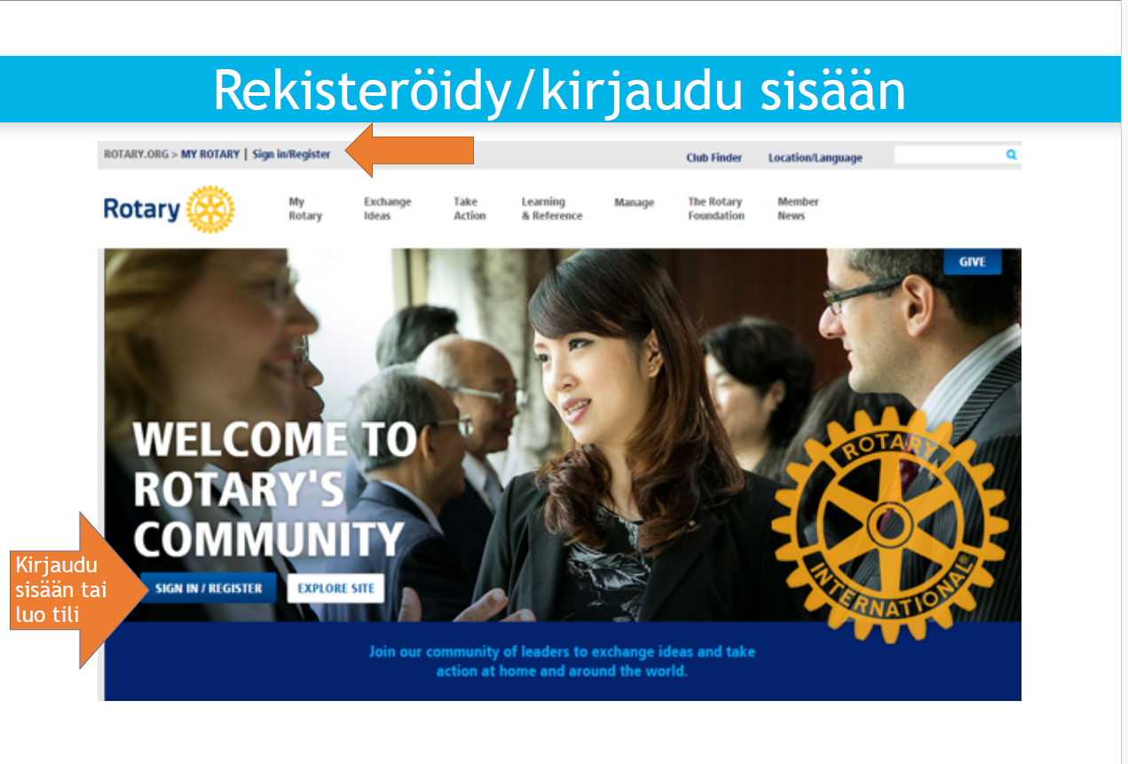

Slide 4
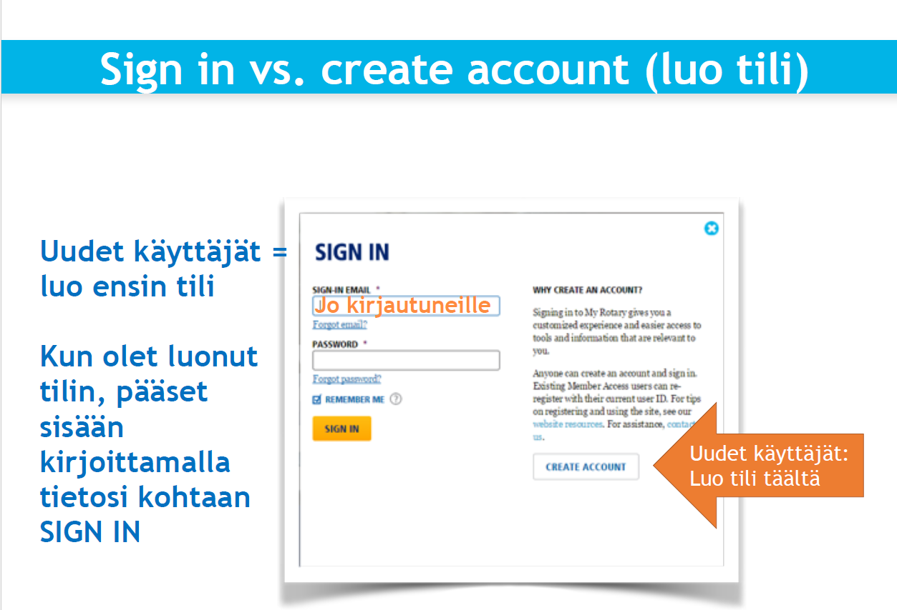

Slide 5
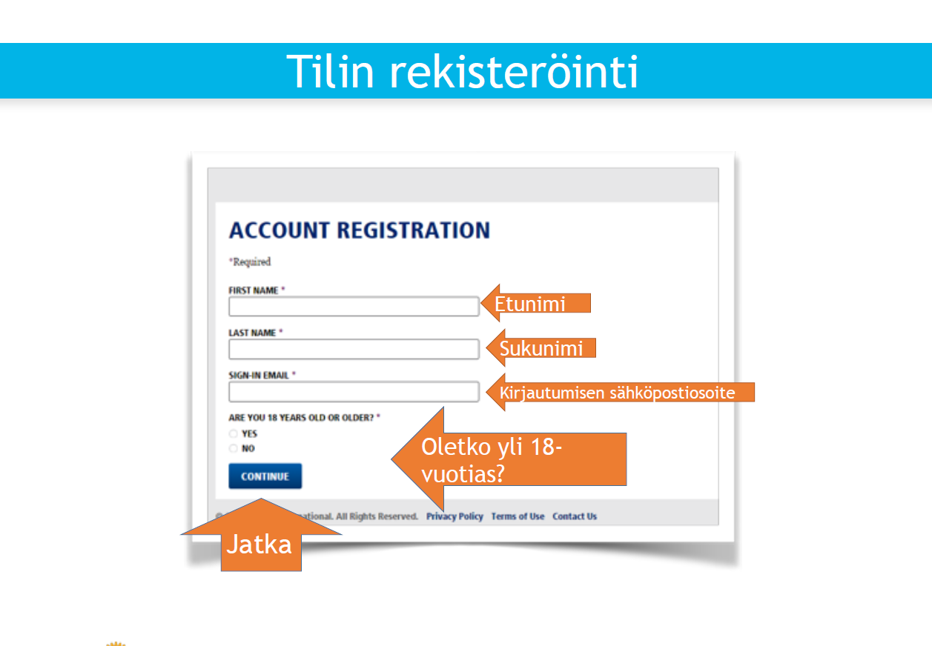

Slide 6
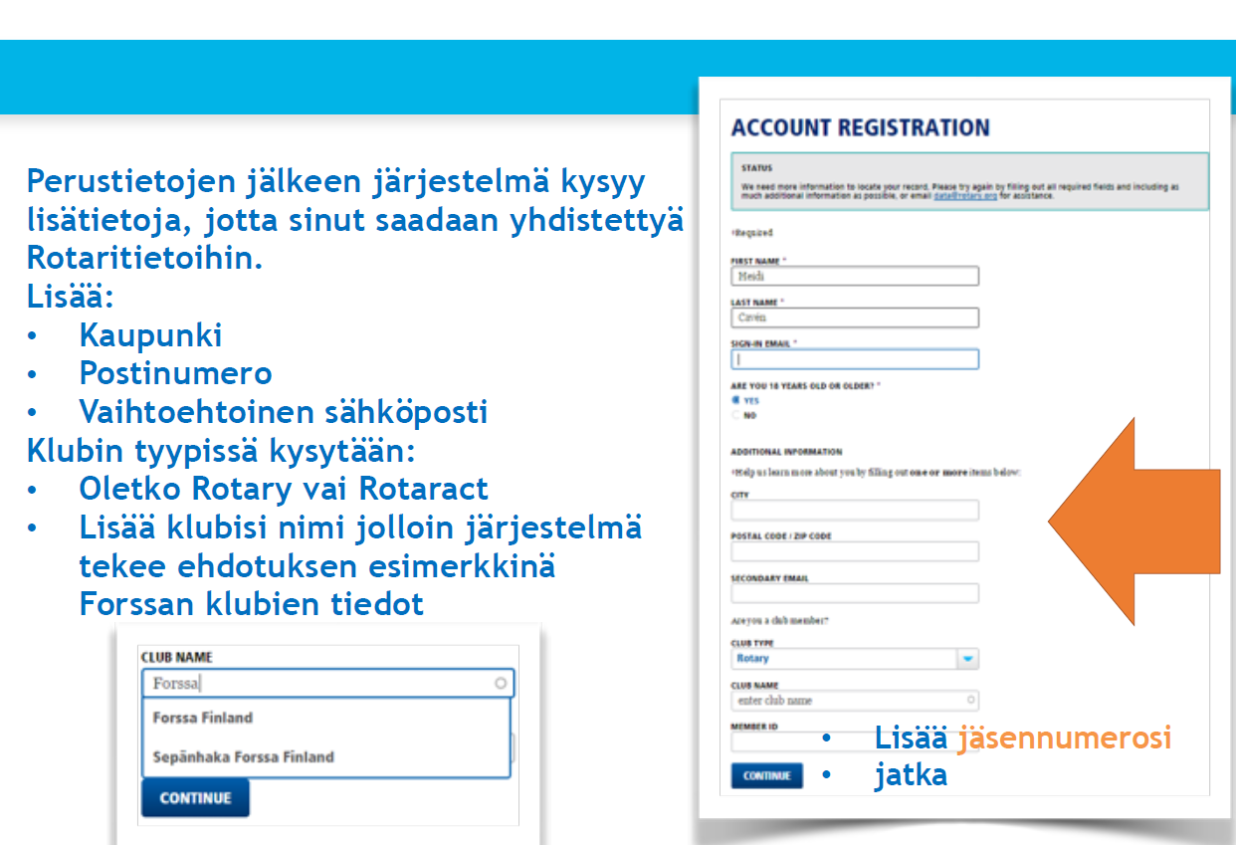

Slide 7
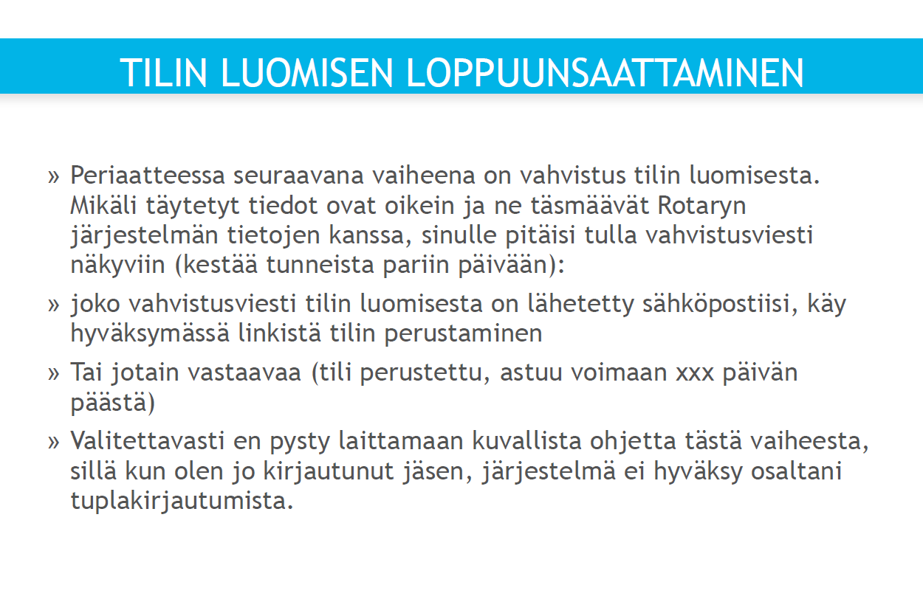

Slide 8
